Slide 1
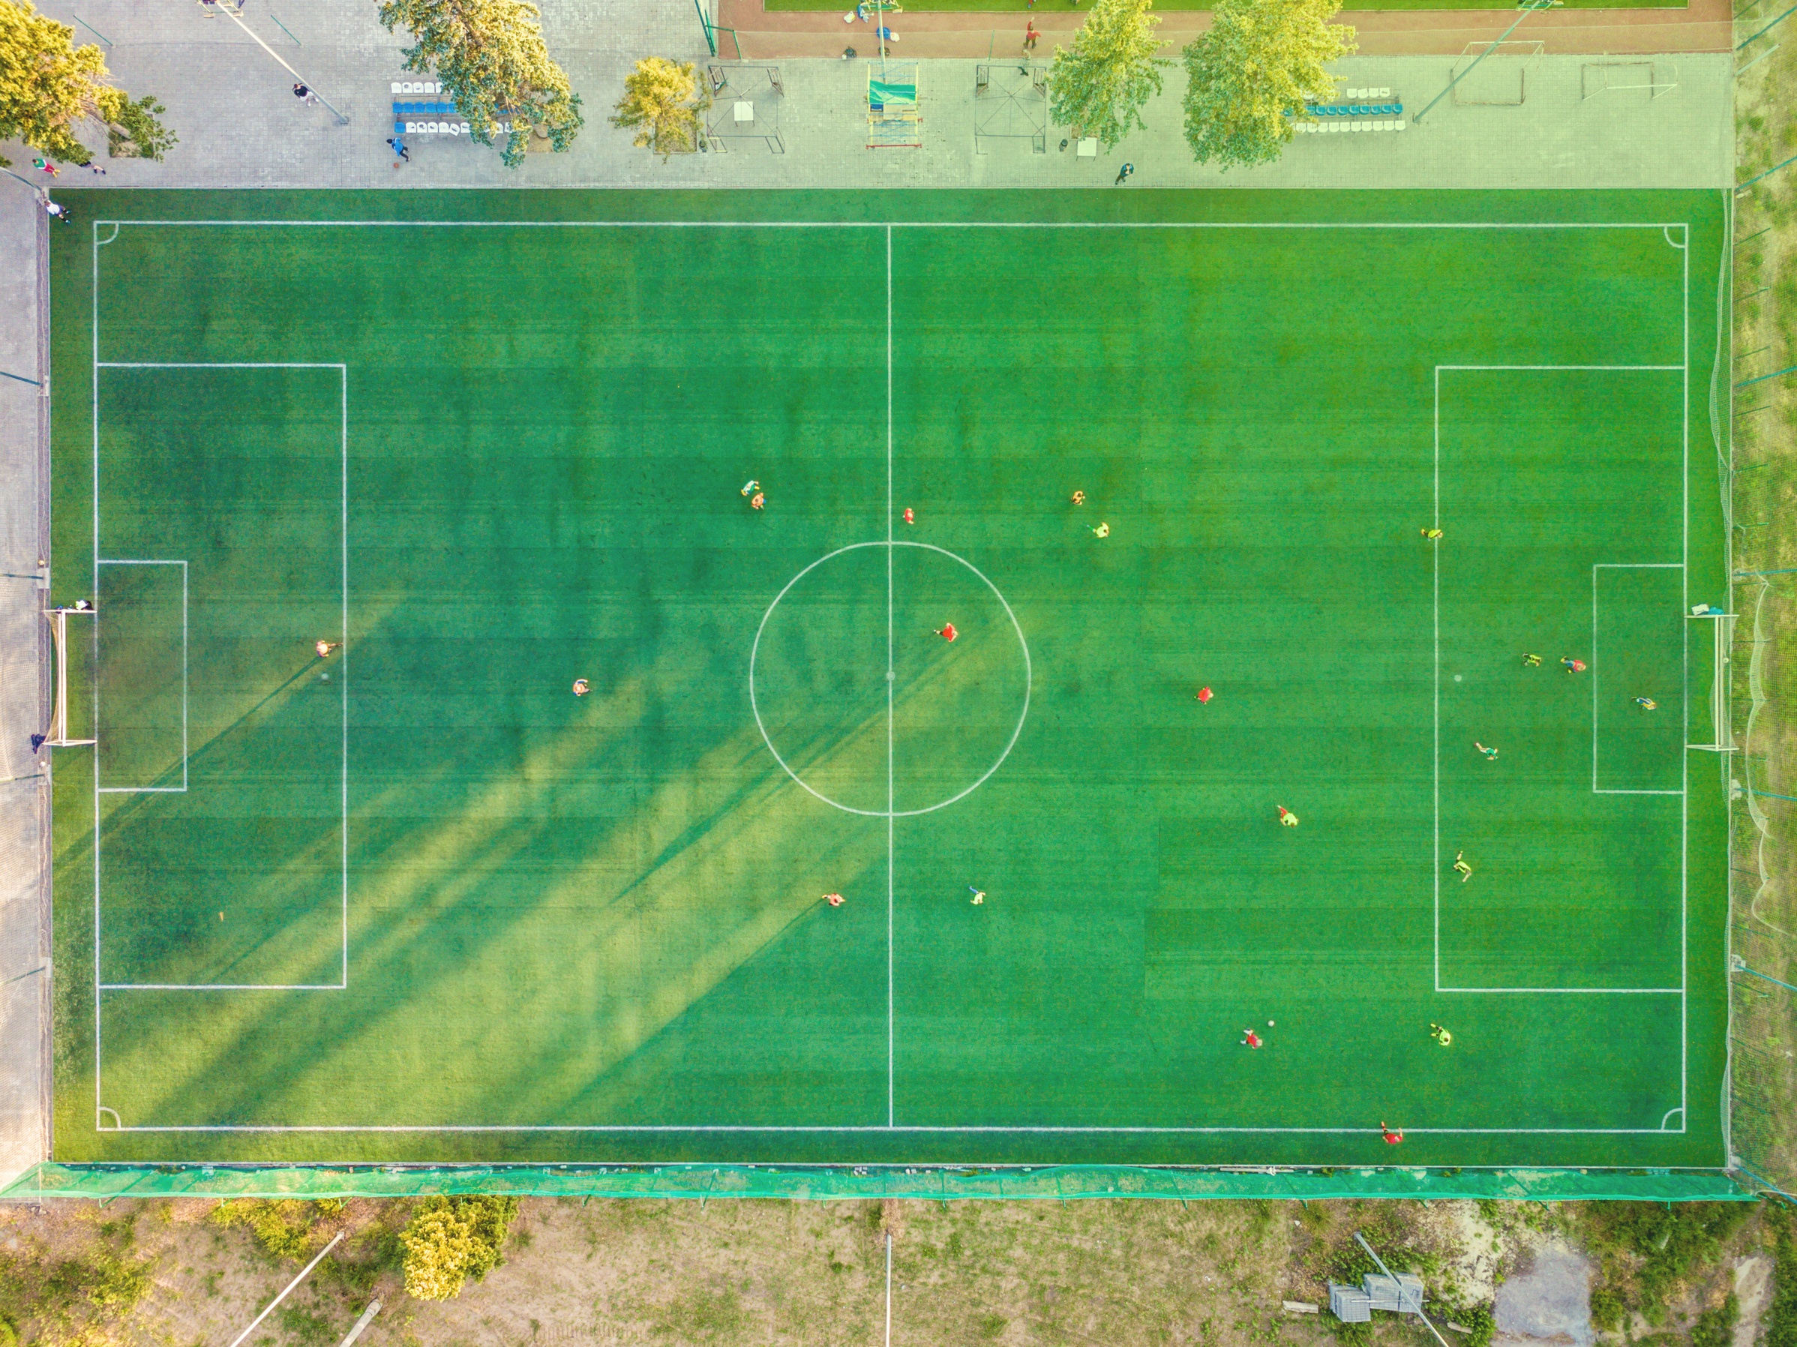




SPORTS IFBA
Mural
Futebol: União x Braço Forte
CS: PitBulls x Vira-Latas
Organizador: Fábio
Organizador: Mara
Local: Ginásio IFBA
Local: Laboratório G4
LOGIN: | LOGIN:
EMAIL: | EMAIL:
SENHA: | SENHA:
LOGIN | CADASTRAR
Horário: 14:30 PM 21/12/24
Horário: 08:30 AM 28/12/24
Vôlei: Juventude x Bolívia
Organizador: Pedro
Local: Ginásio IFBA
Horário: 18:30 PM 22/12/24

Slide 2
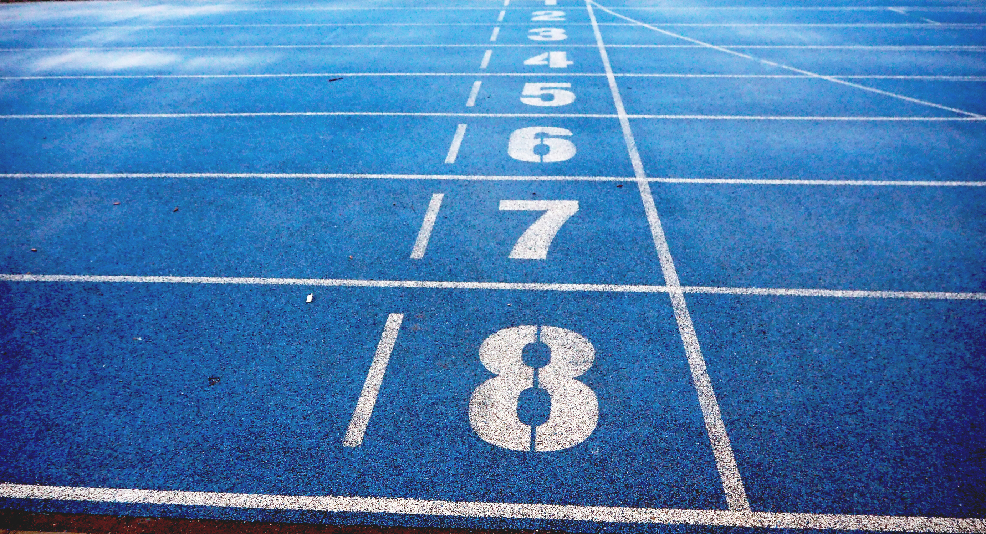
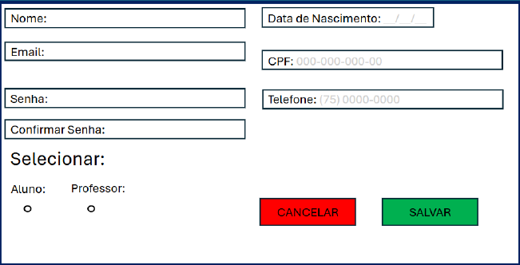
CADASTRO

Slide 3
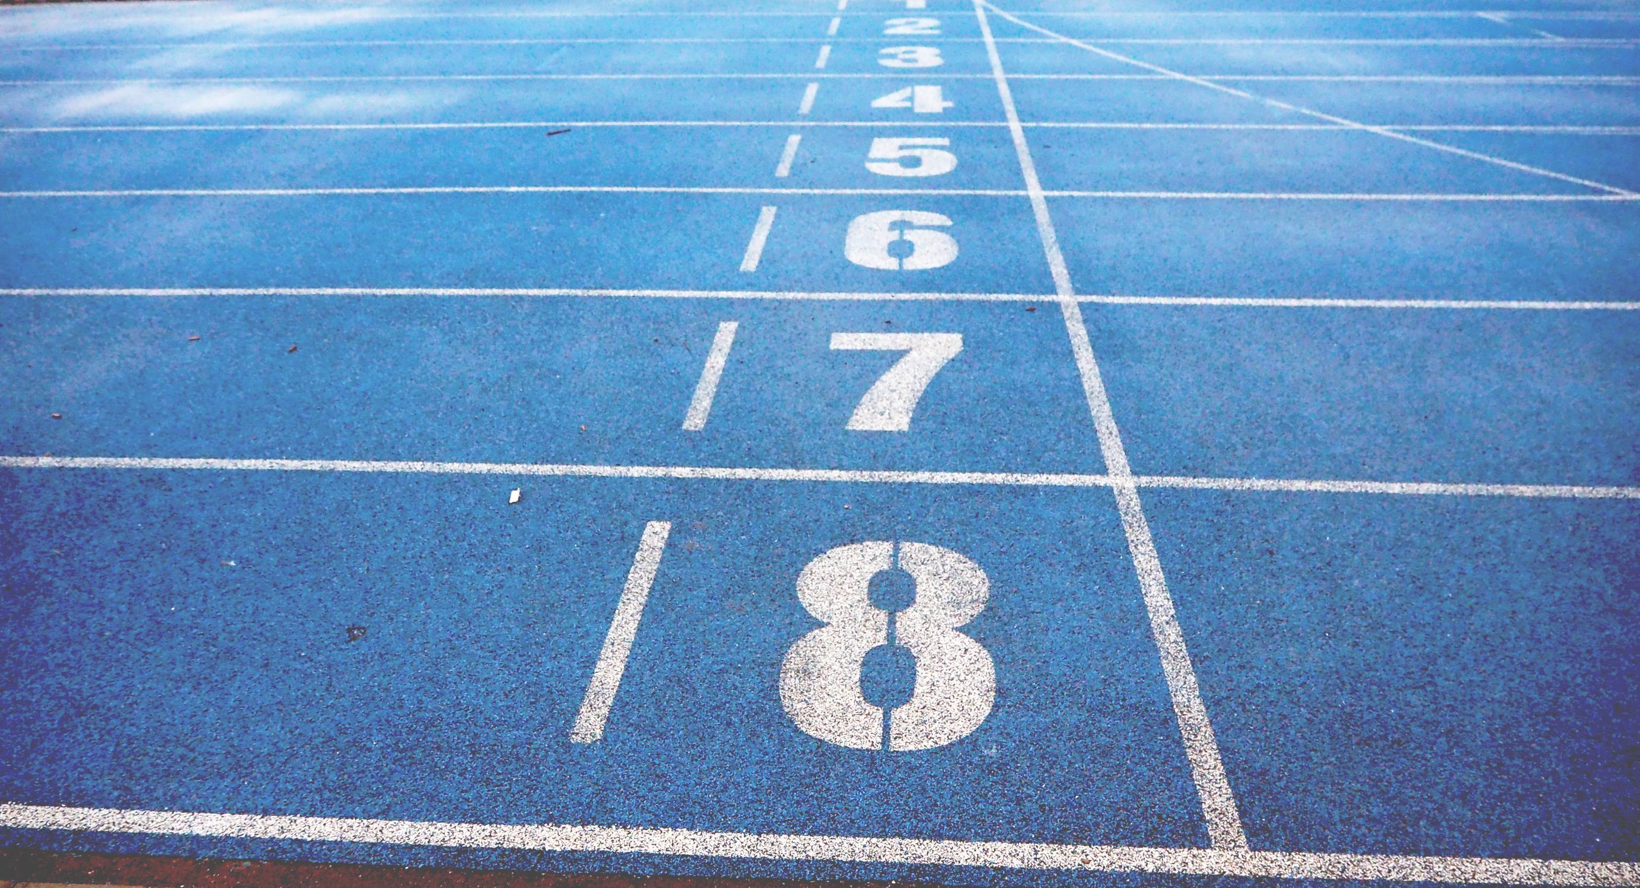






EVENTOS | EVENTOS | EVENTOS
Futebol: União x Braço Forte Organizador: Fábio Local: Ginásio IFBA Horário: 14:30 PM 21/12/24 Status: Fechado
Futebol: Turma A x Broncas Organizador: Fábio Local: Ginásio IFBA Horário: 15:30 PM 28/12/24 Status: Aberto Falta participante | Futebol: StormTubes x Grooves Organizador: Otávio Local: Ginásio IFBA Horário: 06:30 AM 29/12/24 Status: Aberto Falta 1 time
CAIXA DE ENTRADA
6 Mensagens não lidas
Eventos: 16
Eventos organizados: 2
Vitórias: 11
Derrotas: 3
Empates: 0
Modalidade preferida: Atletismo
Vôlei: Juventude x Bolívia
CS: PitBulls x Vira-Latas
Organizador: Pedro
Organizador: Mara
Local: Ginásio IFBA
Local: Laboratório G4
Horário: 18:30 PM 22/12/24
Horário: 08:30 AM 28/12/24
Marcos
Status: Fechado
Status: Aberto
Cadastrar Time
Assitir
Criar evento

Slide 4


Cadastro de time | Cadastro de time | Cadastro de time
Eventos: 16
Eventos organizados: 2
Vitórias: 11
Derrotas: 3
Empates: 0
Modalidade preferida: Atletismo
QUANTIDADE DE PARTICIPANTES: | QUANTIDADE DE PARTICIPANTES:
Componente(s) | Componente(s)
Nome do participante ou time: | Nome do participante ou time:
Faixa etária: | Faixa etária:
Modalidade: | Modalidade:
Marcos
Definir Logo (opcional):
Participantes: | Participantes:
Adicionar participante | Remover participante
Players: AAAAA BBBBB CCCCC | Players: AAAAA BBBBB CCCCC
Selecionar arquivo
CONFIRMAR | CONFIRMAR

Slide 5


Criação de evento | Criação de evento | Criação de evento
Local:
Data:
Modalidade:
Medalha ou broches: | Nome: Logo: | Nome: Logo:
Eventos: 16
Eventos organizados: 2
Vitórias: 11
Derrotas: 3
Empates: 0
Modalidade preferida: Atletismo
Organizador: Marcos
Selecionar arquivo
Faixa etária:
Público: Aberto Fechado Limitado:
CONFIRMAR | CONFIRMAR

